Slide 1
BE 2
김재우 김준수
230719

Slide 2
Nodejs 모듈
HTTP
http.createServer() : HTTP 서버를 생성
http.request() : HTTP 요청을 생성
File System
fs.readFile() : 파일을 비동기적으로 읽음
fs.writeFile() : 파일을 비동기적으로 씀
fs.createReadStream() : 파일을 읽는 스트림을 생성
fs.createWriteStream() : 파일을 쓰는 스트림을 생성

Slide 3
Nodejs 모듈
어떤 특정한 동작이나 상황이 발생했을 때, 이를 알리고 처리하기 위한 매커니즘
Event
emitter.on() : 이벤트를 수신하는 리스너를 추가
emitter.emit() : 이벤트를 발생시킴
Networking
net.createServer() : TCP 서버를 생성
net.Server() : TCP 서버 객체를 나타내는 클래스
net.connect() : TCP 서버에 연결
net.Socket() : TCP 소켓 객체를 나타내는 클래스

Slide 4
Nodejs 모듈
비동기 제어 모듈
async.parallel() : 비동기 작업을 병렬로 실행
async.series() : 비동기 작업을 직렬로 실행
Web
Express.js : 라우팅, 미들웨어 등을 제공
패킷의 전송 경로를 지정

Slide 5
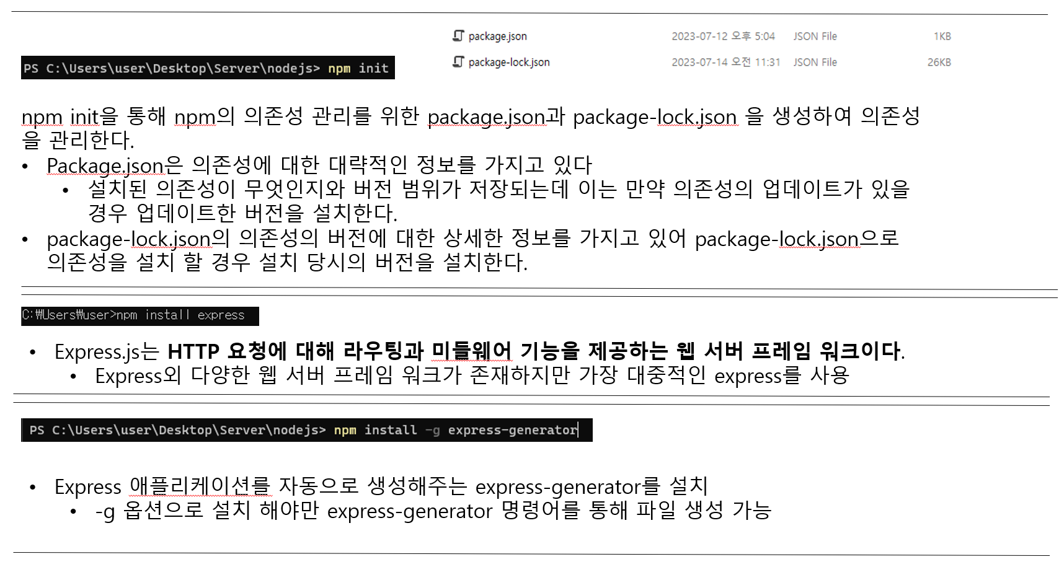
API 호출 테스트(1/5)

Slide 6
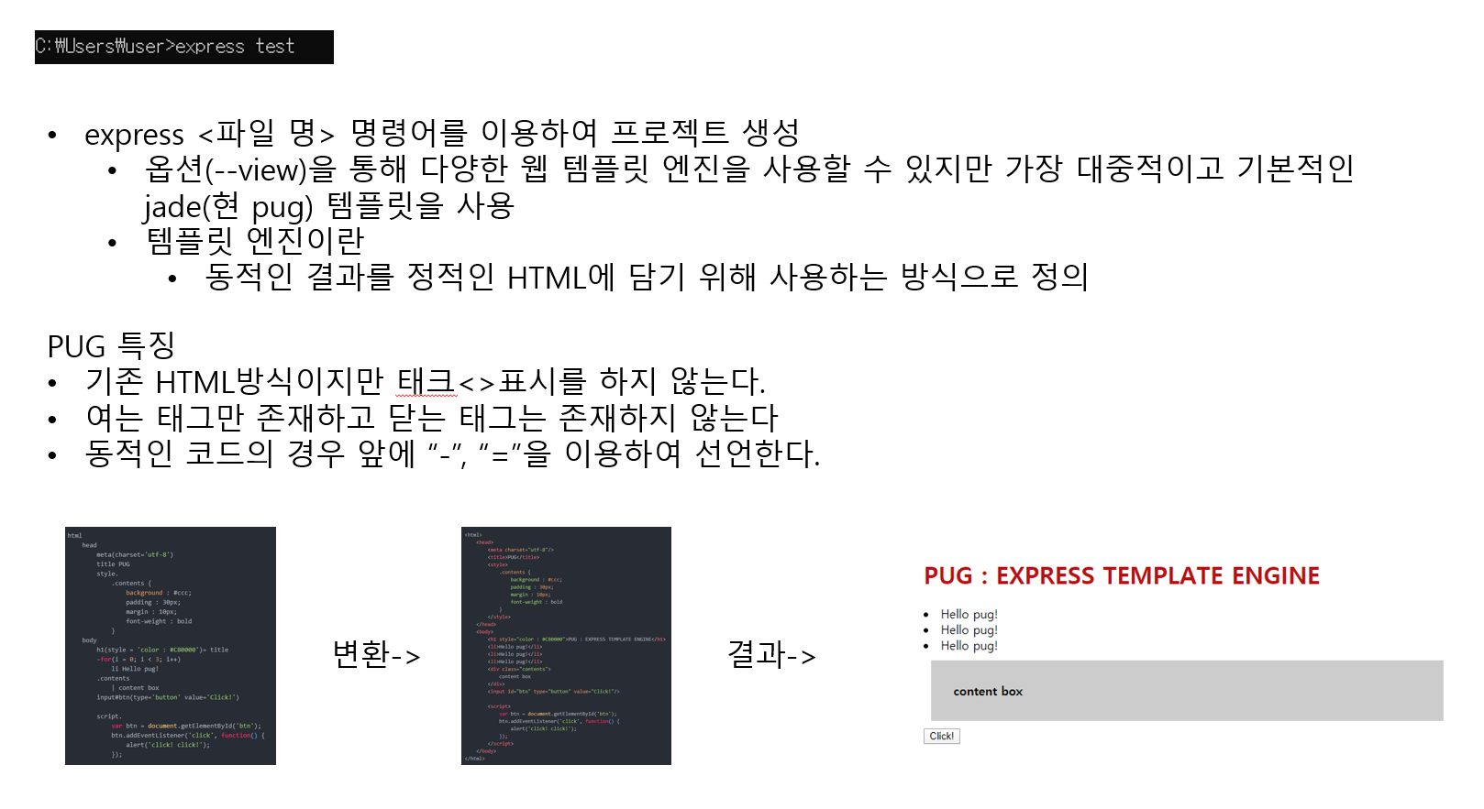
API 호출 테스트(2/5)

Slide 7
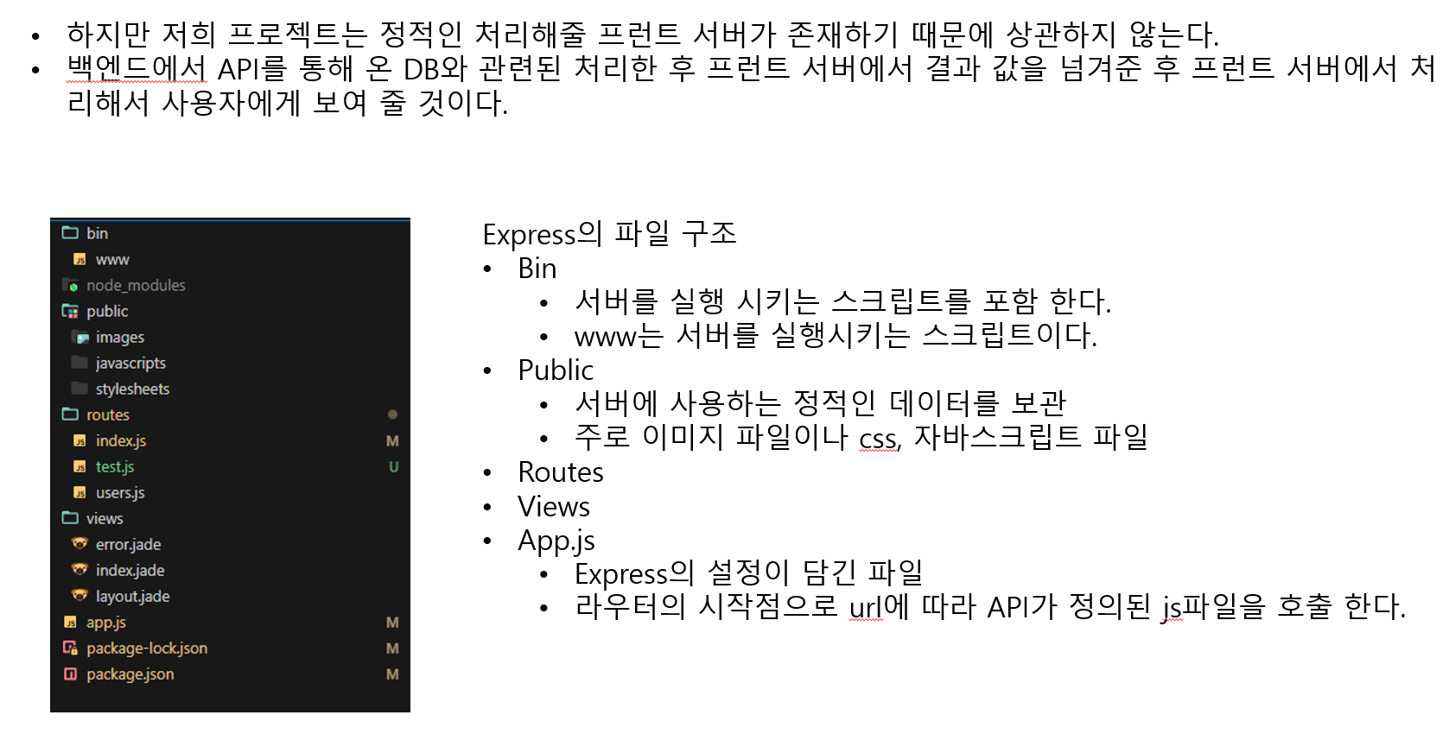
API 호출 테스트(3/5)

Slide 8
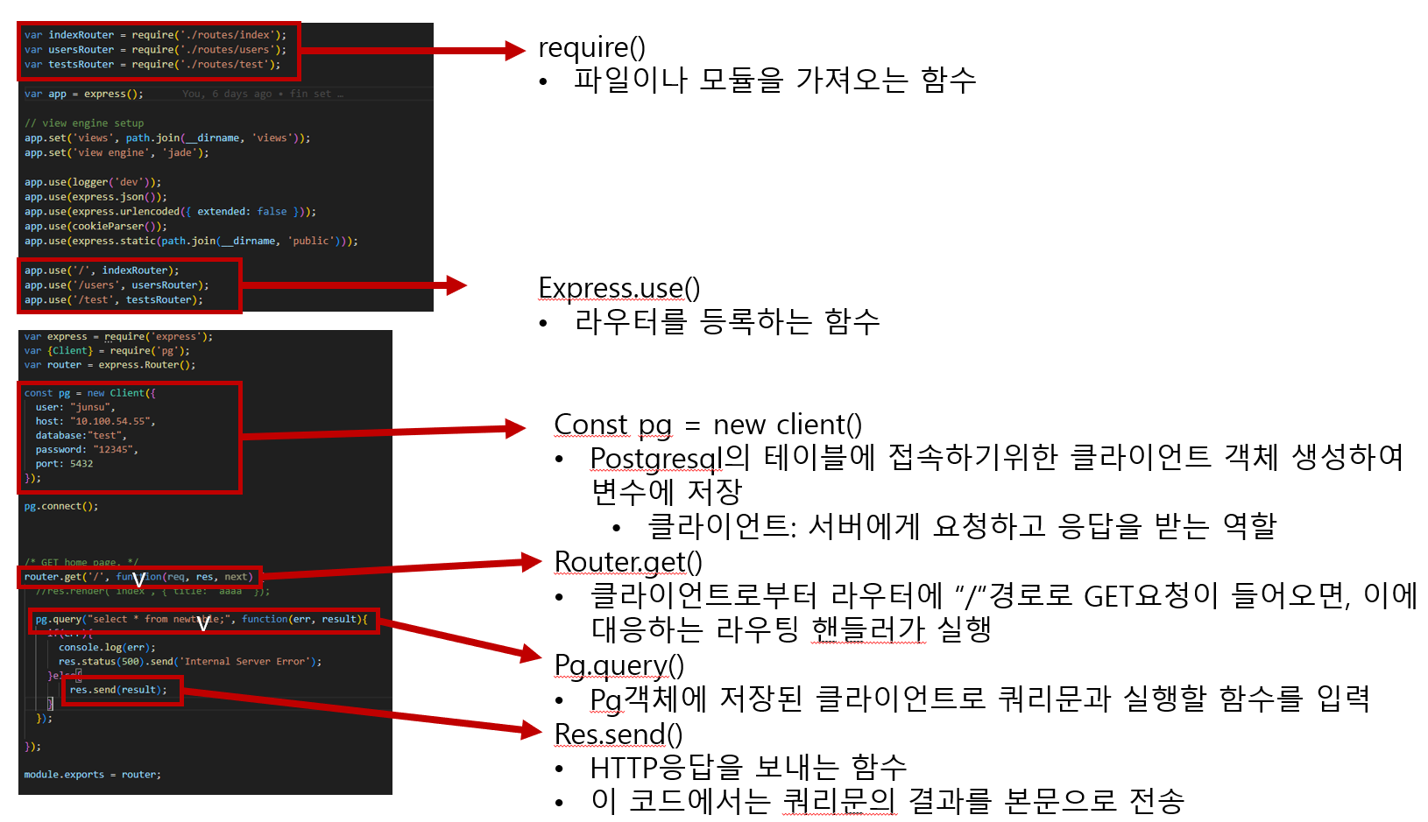
API 호출 테스트(4/5)

Slide 9
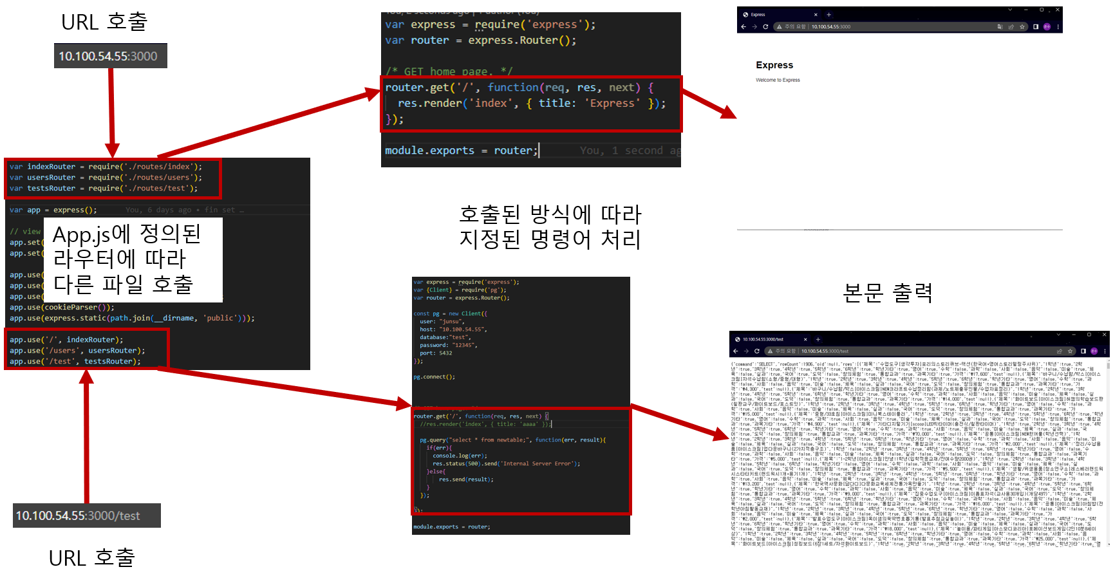
API 호출 테스트(5/5)

Slide 10
감사합니다

